Slide 1
Giới thiệu dịch tễ học bệnh truyền nhiễm

Slide 2
Khái niệm
Dịch tễ học
- Nghiên cứu tình trạng và các yếu tố liên quan đến sức khỏe của quần chúng
Dịch tễ học bệnh truyền nhiễm
- Nghiên cứu nguyên nhân của các bệnh truyền nhiễm
- Dựa vào các yếu tố di truyền và yếu tố môi trường của mầm bệnh

Slide 3
Các vấn đề nghiên cứu
1. Cây phả hệ
Nghiên cứu mối quan hệ về mặt tiến hóa giữa các thực thể sinh học
- Dựa vào trình tự các phân tử
- Dựa đặc điểm hình thái

Slide 4
2. Các kĩ thuật giải trình tự gen, phân loại gen
Cung cấp cách tiếp cận về mặt phân tử
Xác định đặc điểm, phân tích cách thức lây truyền của mầm bệnh
Dựa trên các quy tắc về sự tương đồng giữa các quan sát về gen và dịch tễ

Slide 5
3. Phân tích các gen kháng thuốc
Nâng cao hiểu biết về gen kháng thuốc
Sử dụng kháng sinh một cách hiệu quả
Nghiên cứu các thuốc kháng sinh mới

Slide 6
4. Phát hiện các bệnh truyền nhiễm mới
Đưa ra cảnh báo kịp thời về các nguy cơ dịch bệnh

Slide 7
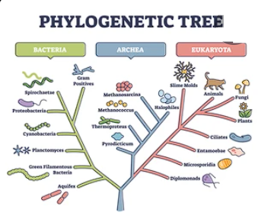
Xây dựng cây phả hệ

Slide 8
1. Giới thiệu
DNA – vật chất di truyền
Sai sót khi di truyền qua các thế hệ
Đột biến tạo ra các loài mới
Nghiên cứu nguồn gốc và mối quan giữa các sinh vật

Slide 9
2. Phương pháp xây dựng cây
2.1. Character-based
+ Số lượng bộ phận cơ thể
+ Sự xuất hiện hoặc thiếu hụt protein, nucleotide trong genome
2.2. Distance-based

Slide 10
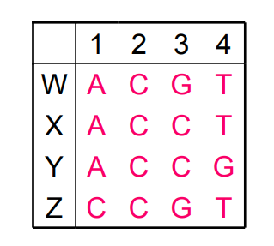
2.1. Character-based
Input: Ma trận M
M(i, j) trạng thái của đặc trưng thứ j
của sinh vật thứ i
Các thuật toán
2.1.1. Maximum Parsimony
-> Xây dựng cây với số lần tiến hóa (đột biến) là nhỏ nhất
2.1.2. Compatibility
-> Giải định đột biến hiếm xảy ra, xây dựng cây mà tại mỗi nucleotide chỉ đột biến một lần

Slide 11
2.1.3. Maximum Likelihood

Slide 12
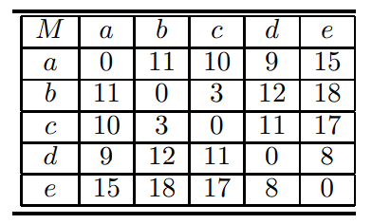
2.2. Distance-based
Tính toán sự tương đồng giữa các sinh vật
-> Các sinh vật có sự tương đồng thì gần nhau hơn về mặt tiến hóa
Input: Ma trận M
M(i, j) là khoảng cách (sự khác biệt) giữa sinh vật i và sinh vật j

Slide 13
Thuật toán UPGMA
Tiếp cận bottom-up
Các mẫu giống nhau thì sẽ có cùng nguồn gốc và ở gần nhau trên cây
Tính toán lại giá trị của ma trận khoảng cách sau mỗi lần gộp nút
Giả định sự đồng đều về tốc độ tiến hóa

Slide 14
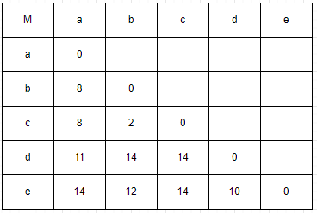
Input: ma trận khoảng cách M

Slide 15
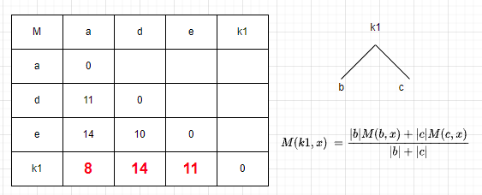

Slide 16
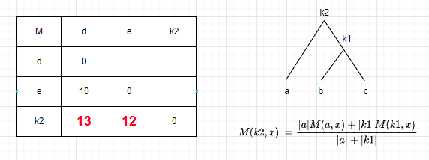

Slide 17
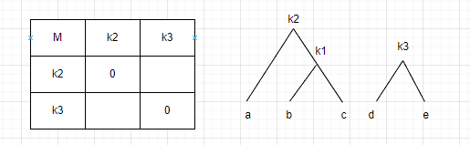
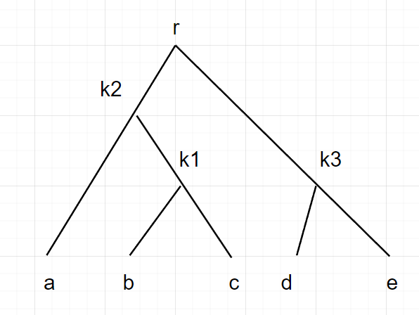
Kết quả:

